Slide 1
স্বাগতম

Slide 2
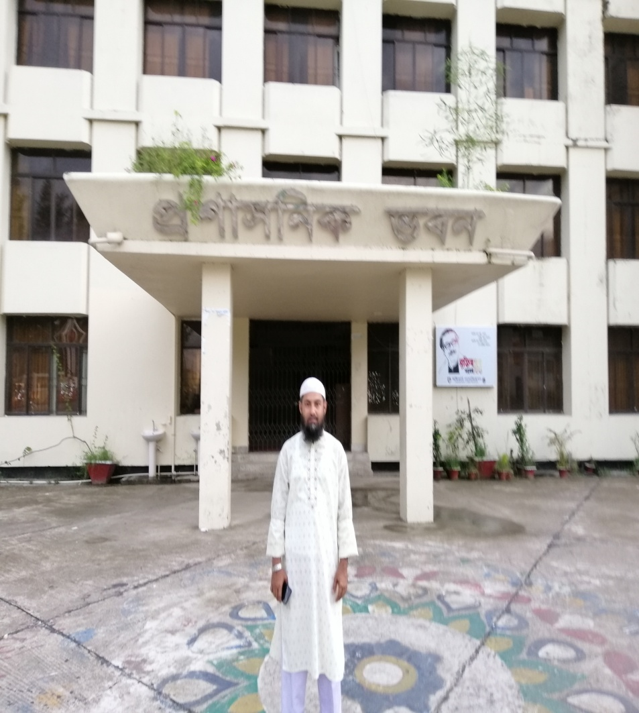
শিক্ষক পরিচিতি
মোঃ ইব্রাহিম খলিল
সহকারী শিক্ষক
সরিষাদি বালিকা বিদ্যানিকেতন
সরিষাদি,ফেনী সদর, ফেনী।
০১৯২১৫২৯১৮০

Slide 3
পাঠ পরিচিতি
ইসলামও নৈতিক শিক্ষা
৭ম শ্রেণি
১ম- অধ্যায়-আকাইদ
পাঠ -২ তাওহিদ ও নৈতিকতা
সময়-৪৫ মিনিট

Slide 4
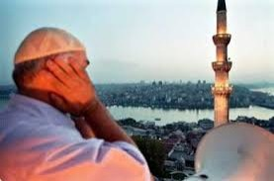
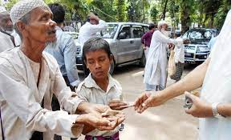
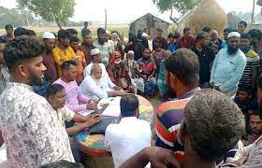
ছবি গুলো লক্ষ্য কর
পৃথিবি
সাগর
দৃশ্য
আজান
দান
শালিস

Slide 5
প্রথম ৩টি ছবি থেকে
দ্বিতীয় ৩টি ছবি থেকে
নৈতিকতা
তাওহিদও নৈতিকতা
আজকের পাঠ

Slide 6
এই পাঠ শেষে শিক্ষার্থীরা ……….
১ / তাওহিদের অর্থ বলতে পারবে।
২/তাওহিদের গুরুত্ব ও তাৎপর্য লিখতে পারবে ।
৩/তাওহিদের শিক্ষা নিজের জীবনে বাস্তবায়ন করতে পারবে।

Slide 7
সংজ্ঞা
তাওহিদ
নৈতিকতা
তাওহিদ অর্থ একত্ববাদ, আল্লাহ্‌ তায়ালা তাঁর সত্তা ও গুনাবলিতে এক ও অদ্বিতীয়_এ বিশ্বাসকে তাওহিদ বলে ।
নৈতিকতা হল নীতি মূলক কাজ/ শ্রেয়নীতির অনুসরণ ।অর্থাৎ কথাবার্তা,আচার- আচরণে কোনো বিশেষ নীতির অনুসরণ করাকেই নৈতিকতা বলে ।

Slide 8
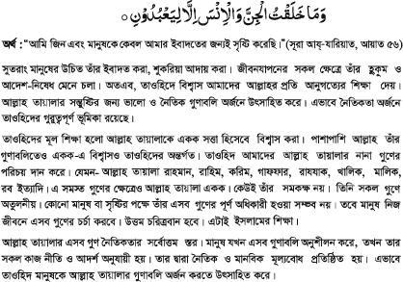
শিক্ষার্থীরা মনোযোগ দিয়ে পড় ………………

Slide 9
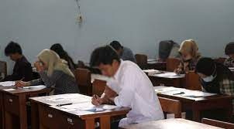
একক কাজ
৫ মিনিট
১। তাওহিদ কী ?
২। নৈতিকতা কাকে বলে?
৩।তাওহিদের মূল শিক্ষা কী ?

Slide 10
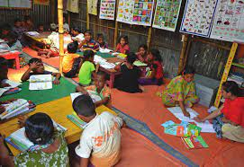
দলীয় কাজ
৮ মিনিট
শুধু তাওহিদে অটল বিশ্বাসে মানুষকে বলিষ্ট ও নৈতিক চরিত্র উপহার দিতে পারে।

Slide 11
মূল্যায়ন
১। আকাইদে সর্বপ্রথম বিষয় টি কী?
(ক) আখিরাত
(খ])রিসালত
(গ) মারেফাত
( ঘ )তাওহিদ
২। তাওহিদের মাধ্যমে কার পরিচয় পাওয়া যায়?
(ক) প্রকৃতি
(খ)আল্লাহ্‌
(গ) মা-বাবা
(ঘ) ফেরেশতা
৩। ‘লা ইলাহা ইল্লাল্লাহু’ এটি কীসের মূলবাণী?
(ক) আখিরাতের
(খ)রিসালতের
(গ) পরকালের
( ঘ )তাওহিদের

Slide 12
বাড়ির কাজ
তাওহিদ মানুষকে আত্মমর্যদাশীল করে তোলে ব্যাখ্যা কর।

Slide 13
আল্লাহ হাফেজ

